Slide 1
Brze komunikacijske mreže
Vjerojatnost pogreške simbola
Prof. dr. sc. Alen Bažant

Slide 2
Uzorci nastanka pogreške
u prijenosu simbola pogreška nastaje kad se poslani simbol a primi kao neki drugi simbol b, b ≠ a
  u binarnom prijenosu pogreška nastaje kad se šalje simbol 1, a primi simbol 0 ili obratno
pogreške su uzrokovane djelovanjem šuma
  a potpomognute nepravilnostima i izobličenjima u prijenosu
vrste šumova:
  termički šum
  intermodulacijski (IM) šum
  šum uslijed preslušavanja između kanala
  impulsni šum
Vjerojatnost pogreške simbola
listopad 2021.

Slide 3
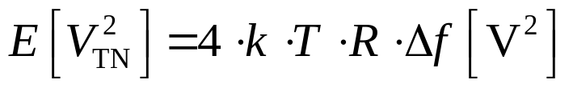
Termički šum
uzrok: slučajno gibanje elektrona u vodiču
  k – Boltzmannova konstanta = 1,3806505∙10⁻²³ J/K
  T – apsolutna temperatura [K]
  R – otpor otpornika [Ω]
  Δf – širina frekvencijskog pojasa mjerenja [Hz]
termički šum često opisujemo AWGN-om
  pretpostavka o jednolikoj razdiobi snage bijelog šuma po svim frekvencijame je idealizacija
    takav signal bi imao neograničenu energiju
  ali vrijedi za pojas frekvencija kojeg koriste elektroničke naprave
Vjerojatnost pogreške simbola
listopad 2021.

Slide 4
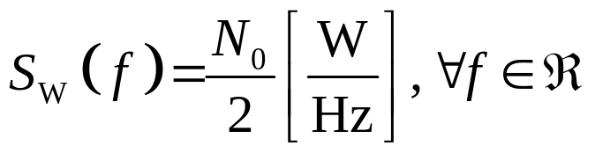
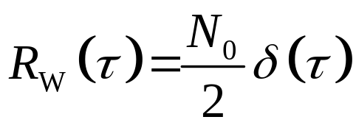
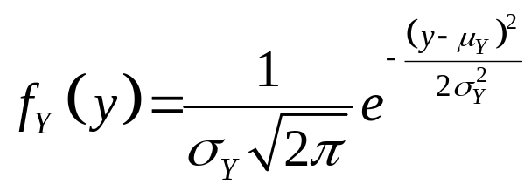
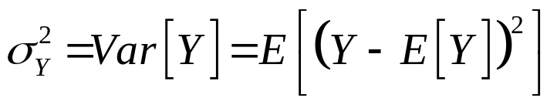
Bijeli Gaussov šum
spektralna gustoća snage
  odnosi se na ulazni stupanj prijemnika
  N₀ = k∙T_{e}
    T_{e} je ekvivalentna šumna temperatura otpornika
    ovisi samo o parametrima sustava
autokorelacijska funkcija bijelog šuma
  bilo koja dva uzorka bijelog šuma, međusobno razmaknuta za τ ≠ 0, su nekorelirani
slučajna varijabla Y ima Gaussovu razdiobu ako je njena funkcija gustoće vjerojatnosti oblika
  μ_{Y} = E[Y],
Vjerojatnost pogreške simbola
listopad 2021.

Slide 5
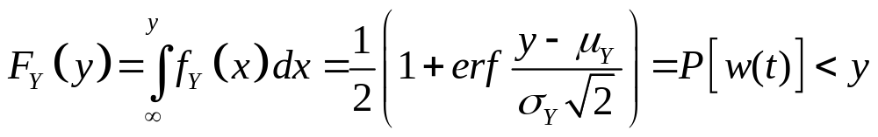
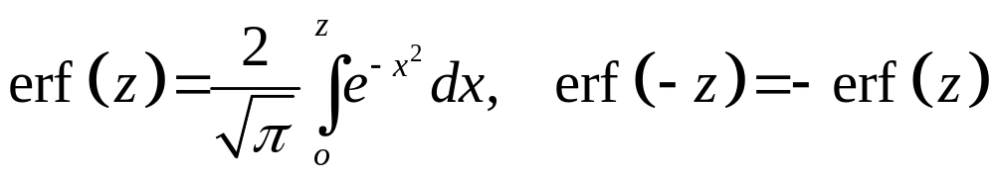
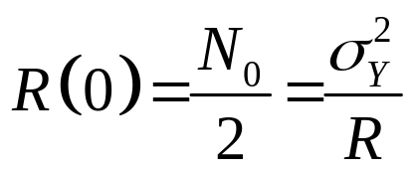
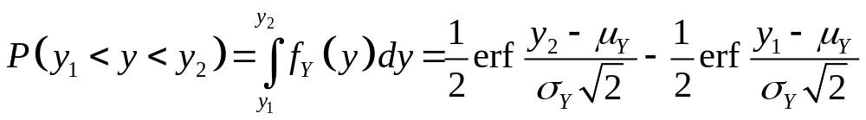
Gaussova razdioba
ako je bijeli šum također i Gaussov slučajni proces, tada su bilo koja dva uzorka šuma statistički neovisna
  AWGN je krajnji oblik slučajnost iprocesa
funkcija Gaussove razdiobe
funkcija pogreške (engl. error function)
Vjerojatnost pogreške simbola
listopad 2021.

Slide 6
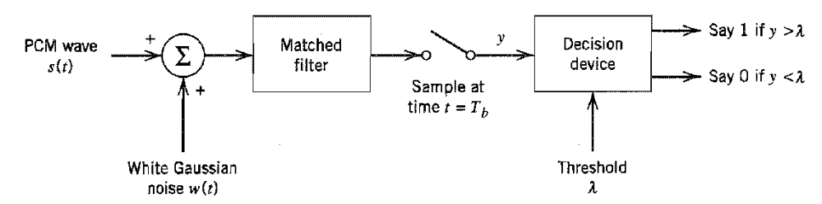
Prijenos u osnovnom pojasu
šalje se polarni slijed PCM NRZ signala
trajanje bita T_{b}, 0 ≤ t ≤ T_{b}
primljeni signal: x(t) = s(t) + w(t)
  x(t) = A + w(t) za poslani simbol 1
  x(t) = -A + w(t) za poslani simbol 0
prijemnik zna kad počinje koji impuls, ali mu ne zna polaritet
Vjerojatnost pogreške simbola
listopad 2021.

Slide 7
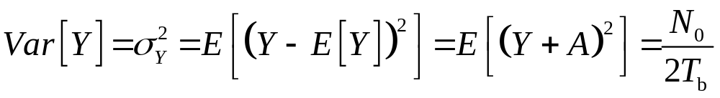
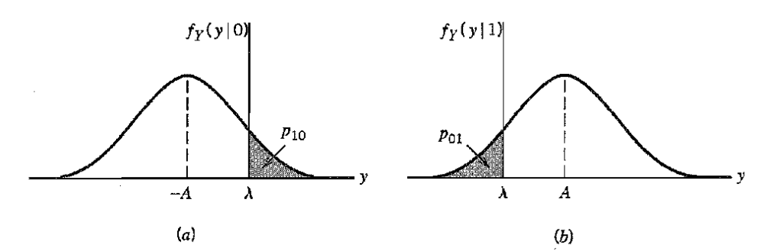
Proračun vjerojatnosti pogreške simbola
pretpostavka: šalje se simbol 0
signal y(t) je opisan slučajnom varijablom Y koja ima Gaussovu razdiobu
  E[Y] = -A,
  uvjetne funkcije gustoće vjerojatnosti
Vjerojatnost pogreške simbola
listopad 2021.

Slide 8
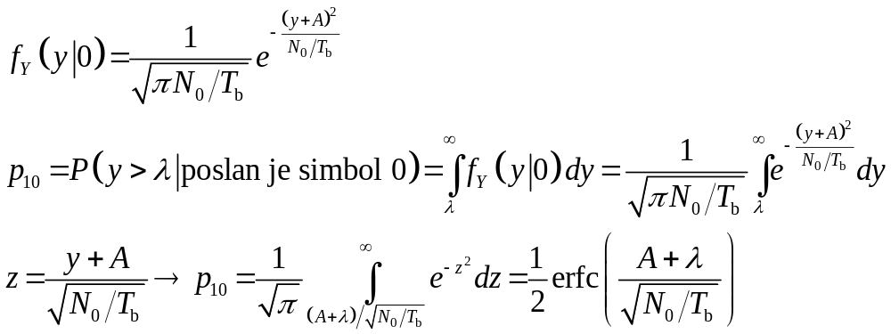
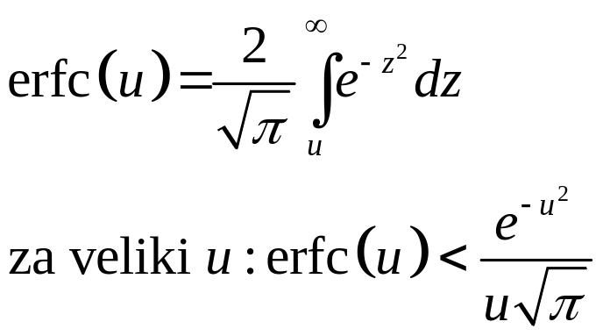
Proračun vjerojatnosti pogreške simbola (2)
komplementarna fukcija pogreške erfc(x)
  erfc(x) = 1 – erf(x)
  erfc(-x) = 1 – erf(-x) = 1 + erf(x)
  erfc(-x) = 2 – erfc(x)
Vjerojatnost pogreške simbola
listopad 2021.

Slide 9
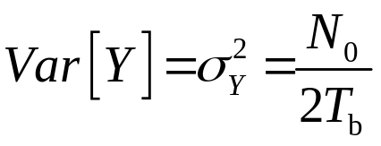
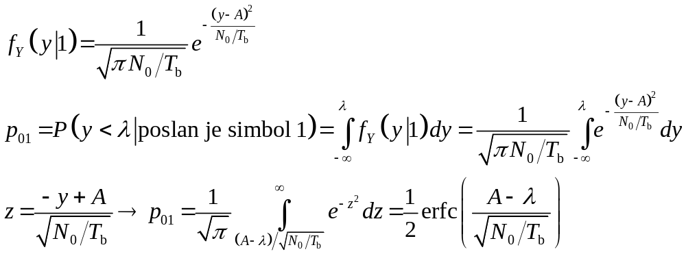
Proračun vjerojatnosti pogreške simbola (3)
pretpostavka: šalje se simbol 1
E[Y] = A,
Vjerojatnost pogreške simbola
listopad 2021.

Slide 10
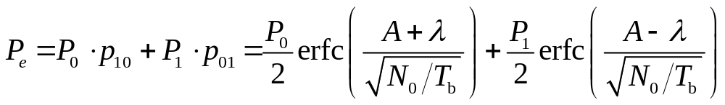
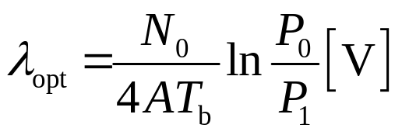
Proračun vjerojatnosti pogreške simbola (4)
srednja vjerojatnost pogreške simbola
optimalni prag odluke uz neki P_{e}
za P₀ = P₁ = 1/2 λ_{opt} = 0 V
Vjerojatnost pogreške simbola
listopad 2021.

Slide 11
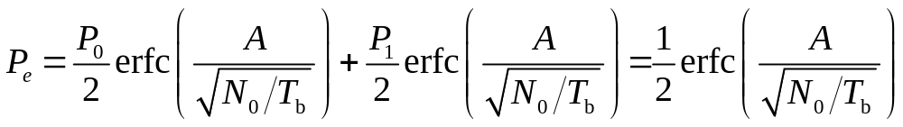
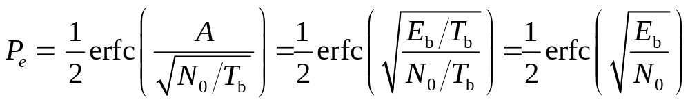
Vjerojatnost pogreške u BSC-u
simetrični binarni kanal: p₀₁ = p₁₀
energija bita: E_{b} = A²T_{b}
Vjerojatnost pogreške simbola
listopad 2021.

Slide 12
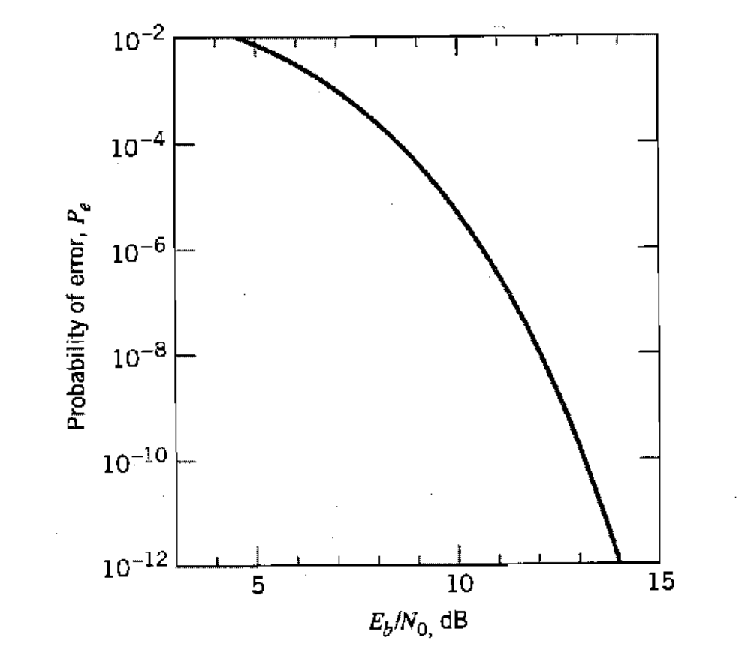
Vjerojatnost pogreške u prijemniku PCM sustava
Vjerojatnost pogreške simbola
listopad 2021.

